Slide 1





WPS
Aplicación en Angular 17
SUPER HEROES
Karem Lorente Pérez
versión 1

Slide 2
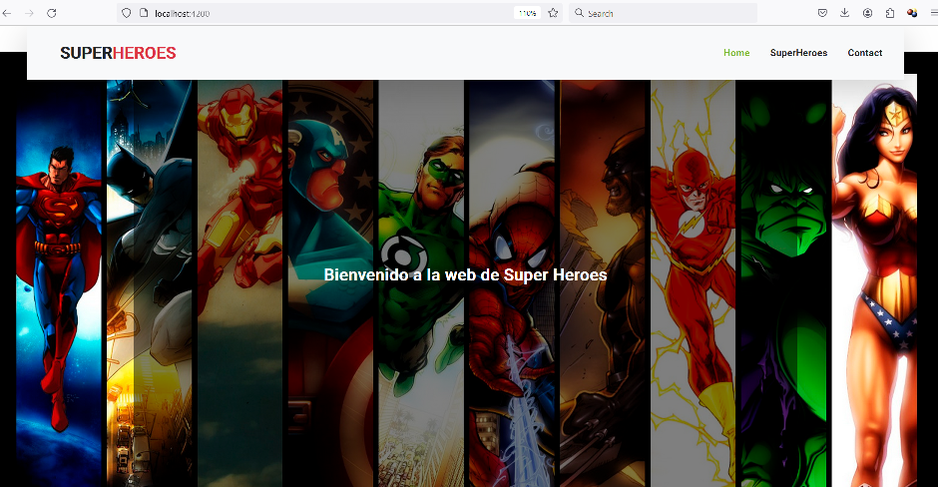

RECURSOS
COMPONENTS
MODELS
superheroe.models.ts
ServiceSH
SERVICES
service-sh.service.ts
PIPES
filtrar-sh.pipe.ts
LIBRERIAS INSTALADAS

Slide 3
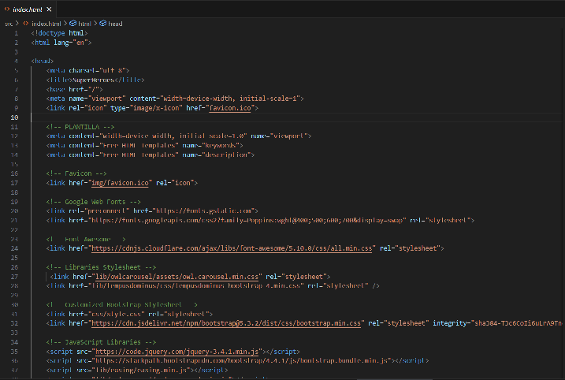
Adaptar plantilla. Index.html

Slide 4
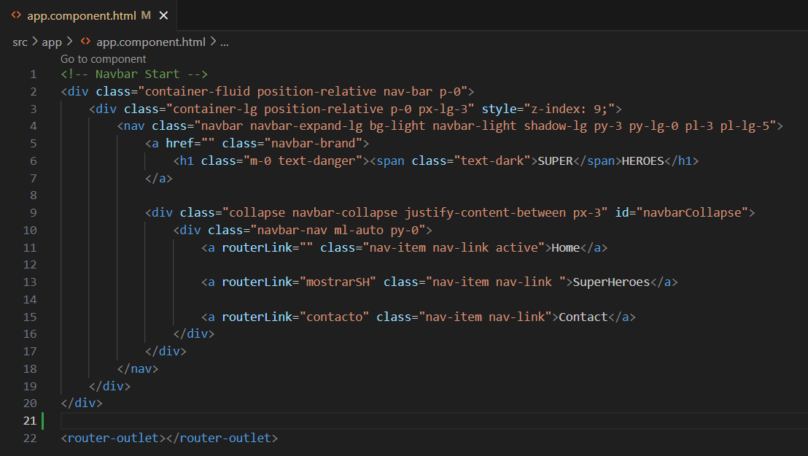
Adaptar plantilla. app.component.html
Importar RouterLink

Slide 5
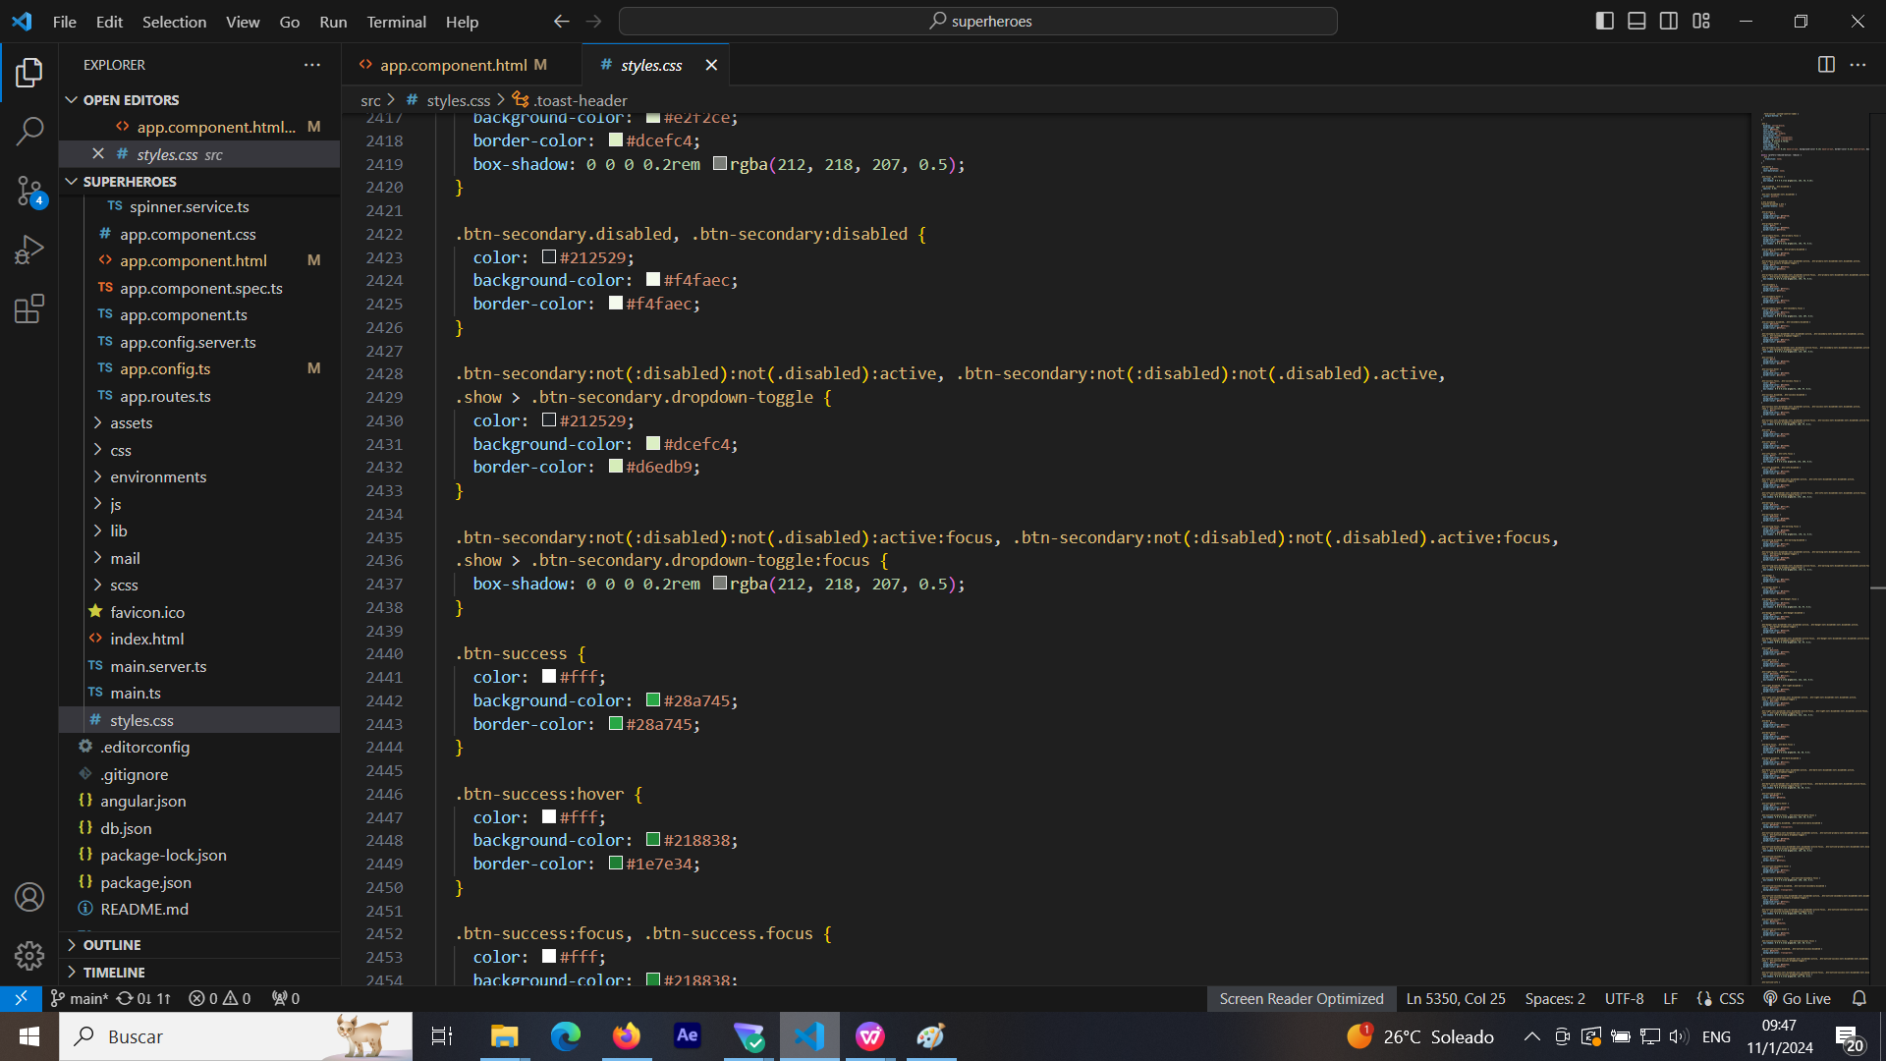
Adaptar plantilla. Style.css

Slide 6
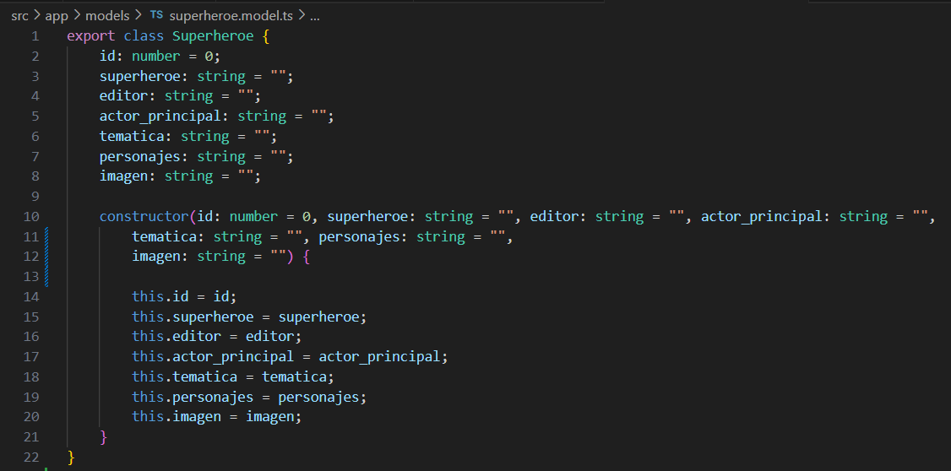
Clase: Superheroe.model.ts

Slide 7
Servidor .Json en la web
Instalación: npm install -g json-server
Iniciar el servidor: json-server --watch db.json

Slide 8
.Json

Slide 9
Servicio HttpClient
Incluir en app.config.ts:
provideHttpClient(withFetch())
En el servicio service-sh.service.ts creado inyectar:
private http: HttpClient

Slide 10
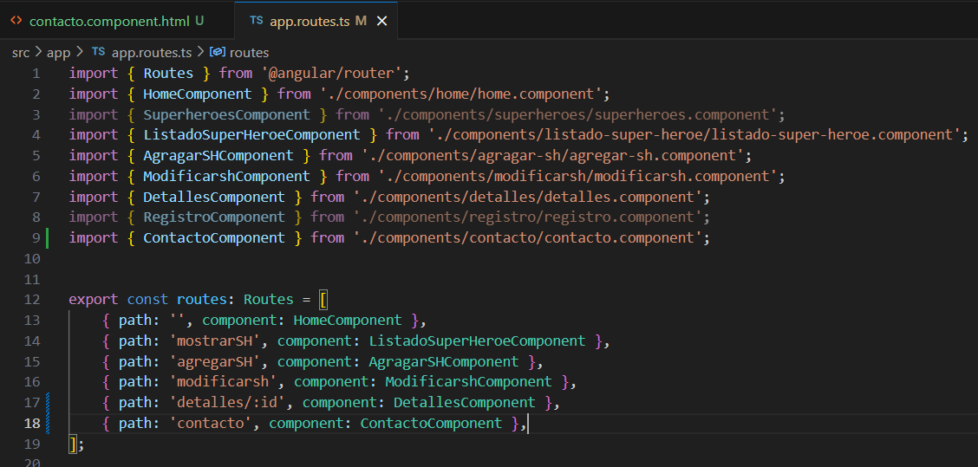
Rutas

Slide 11
1. Home
2. SuperHeroes
3. Listar SuperHeroe
3. Agregar
4. Modificar
5. Detalles
6. Interceptor
COMPONENTES
Un componente en Angular es un elemento que está compuesto por: Un archivo que será nuestro Template (app. component. html), el cual es nuestro HTML, que es el que se va a visualizar en la interfaz de usuario, la vista o en términos más simples lo que vas a ver en la página.

Slide 12
1. Bootstrap
2. NgxPagination
3. Angular Material
4. NgxUiLoader
5. Sweetalert2
ELEMENTOS
INSTALADOS

Slide 13
Componente Home

Slide 14
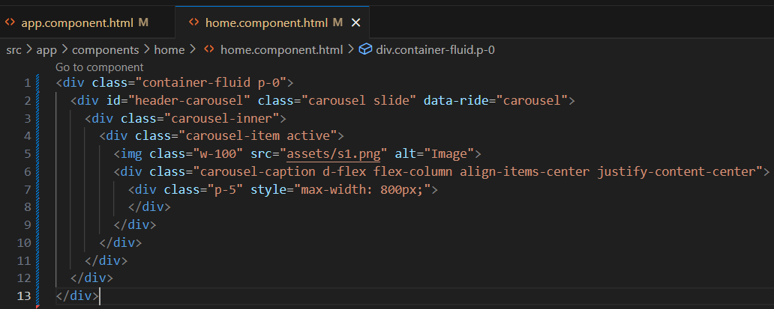
home.html

Slide 15
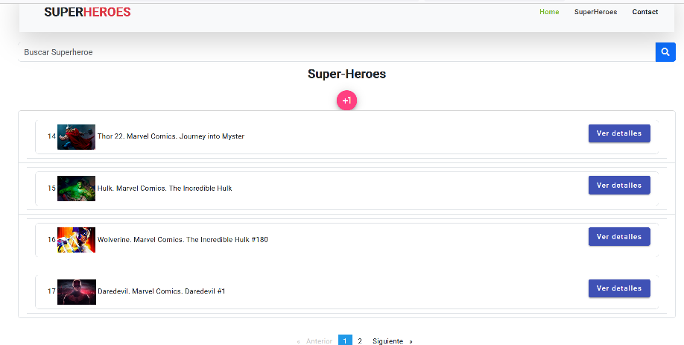
Componente Listado-Super-Heroes (padre)
Uso de Angular Material para los botones

Slide 17
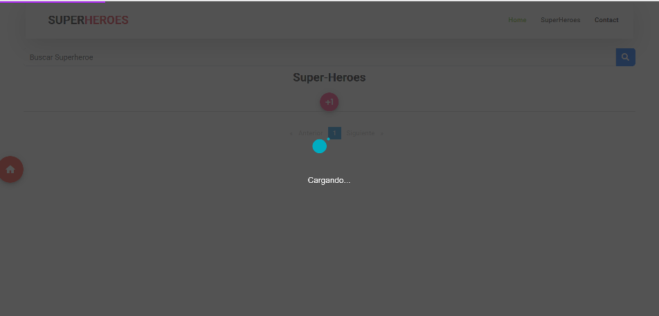
Componente Listado-Super-Heroes
Spinner. Componente de carga

Slide 18
Componente Listado-Super-Heroes
Para incluir el spinner se creo un Interceptor: loading.interceptor.ts
Un interceptor en Angular es una clase que se utiliza para interceptar solicitudes HTTP y respuestas HTTP.

Slide 19
Componente Listado-Super-Heroes
loading.inspector.ts

Slide 20
Componente Listado-Super-Heroes
listado-super-heroe.component.html
En el html del componente en que s eva a usar el spinner se incluye el componente indicandole el color, el texto, y el tipo de animación
En app.config.ts
provideHttpClient(withFetch(), withInterceptors([loadingInterceptor]))

Slide 21
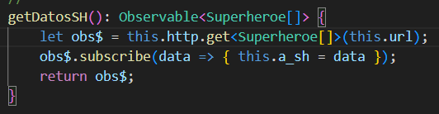
Componente Listado-Super-Heroes
Cargar los datos desde el .json.
En el servicio. service-sh.service.ts
url: string = "http://localhost:3000/Superheroes/";
constructor(private http: HttpClient) { }

Slide 22
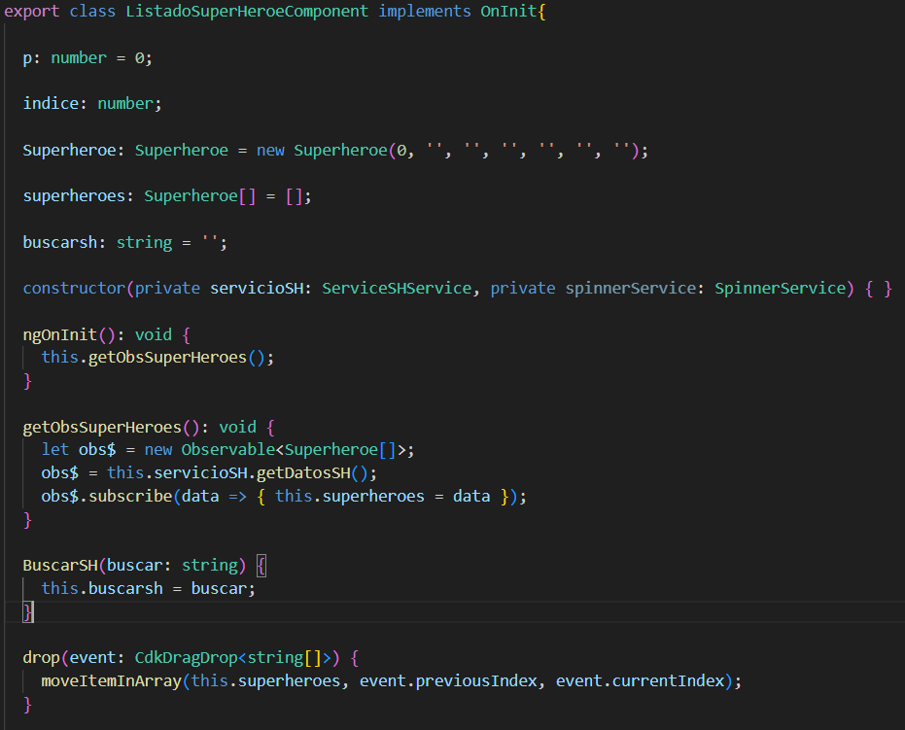
Componente Listado-Super-Heroes
listado-super-heroes.components.ts

Slide 23
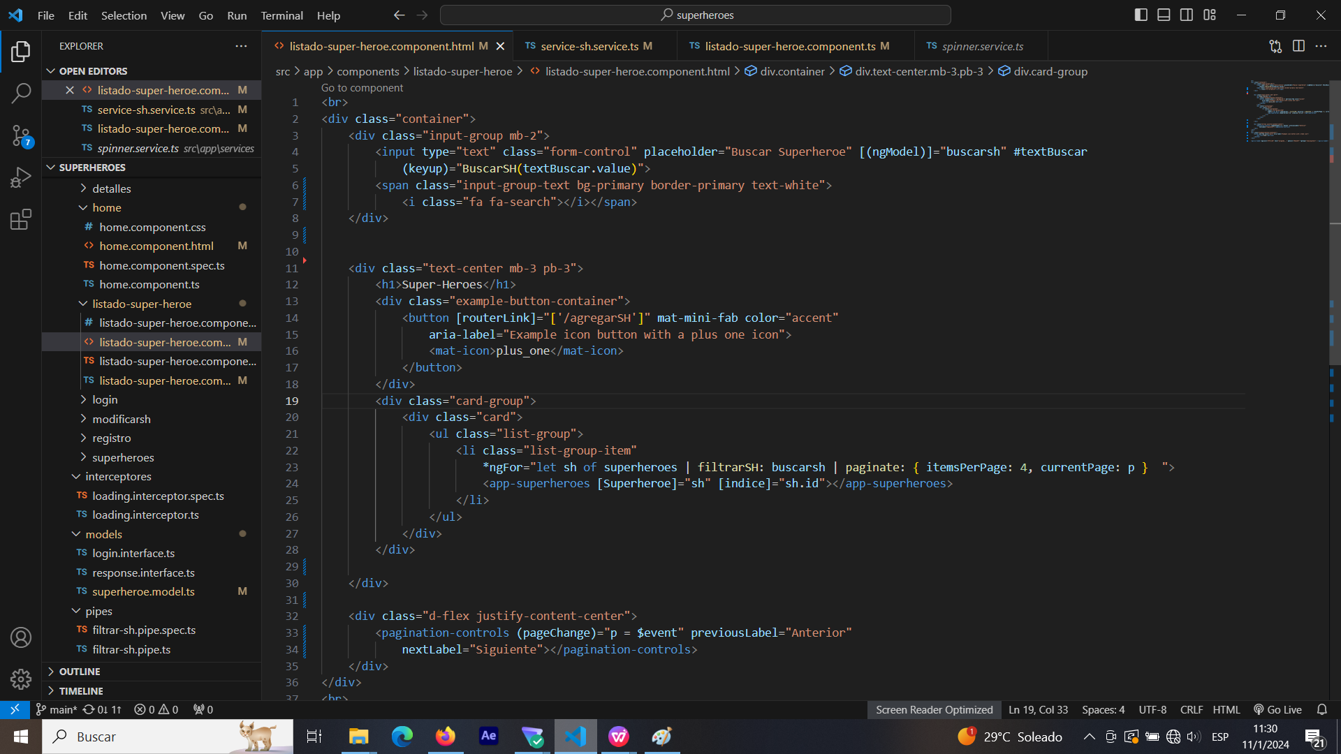
Componente Listado-Super-Heroes
listado-super-heroes.components.html

Slide 24
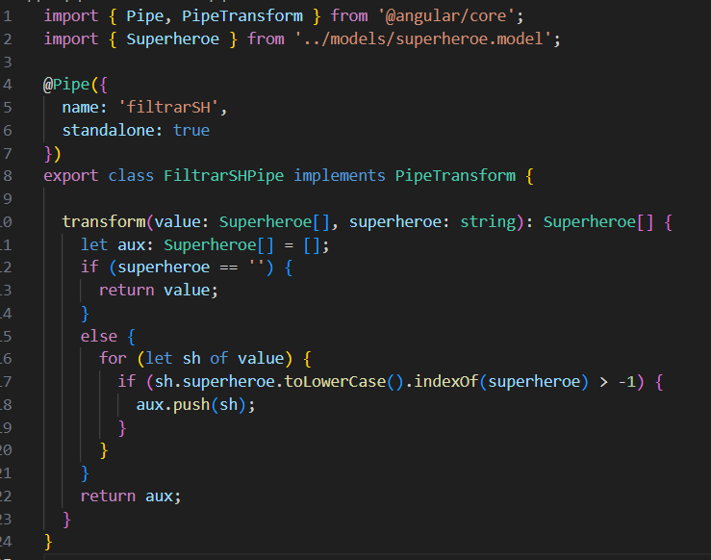
Componente Listado-Super-Heroes
filtrar-sh.pipe.ts

Slide 25
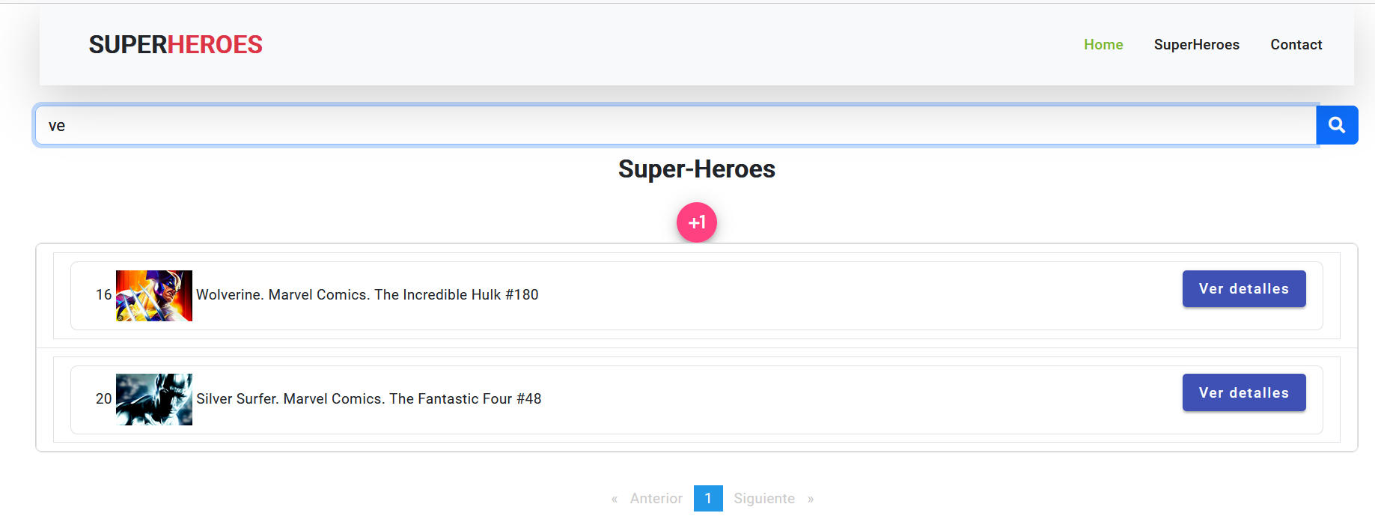
Componente Listado-Super-Heroes
filtrar-sh.pipe.ts

Slide 26
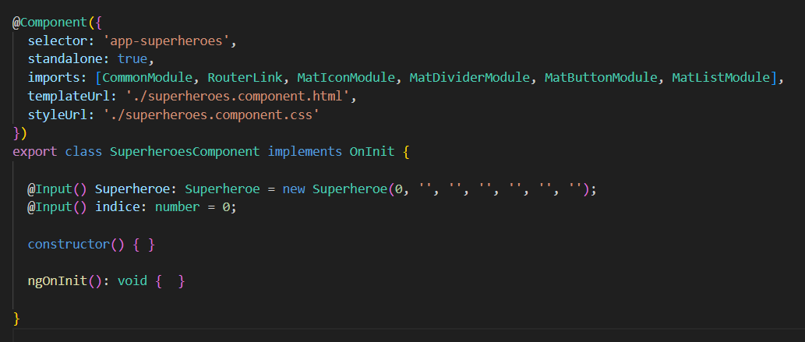
Componente hijo superheroes
superheroes.ts

Slide 27
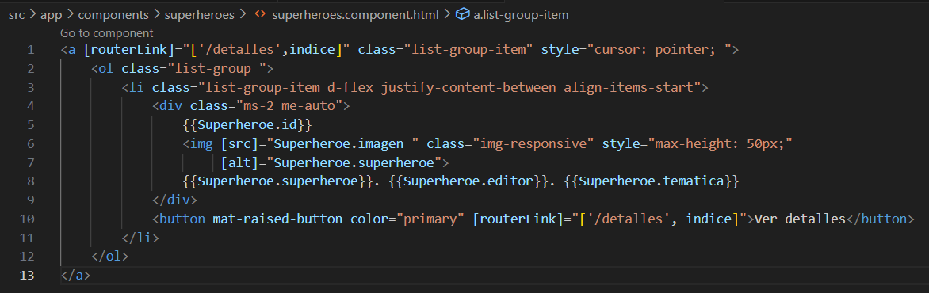
Componente hijo superheroes
superheroes.html

Slide 28
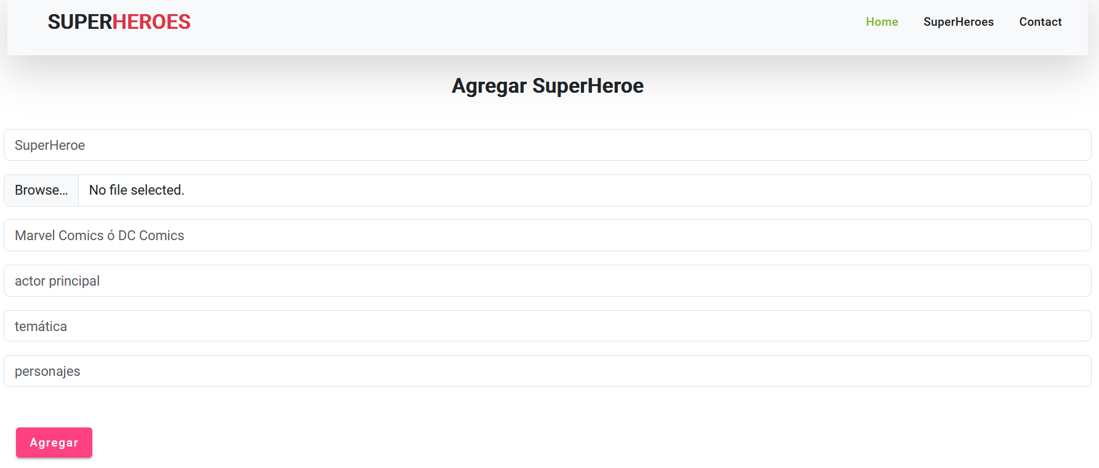
Componente Agregar Super Heroe

Slide 29
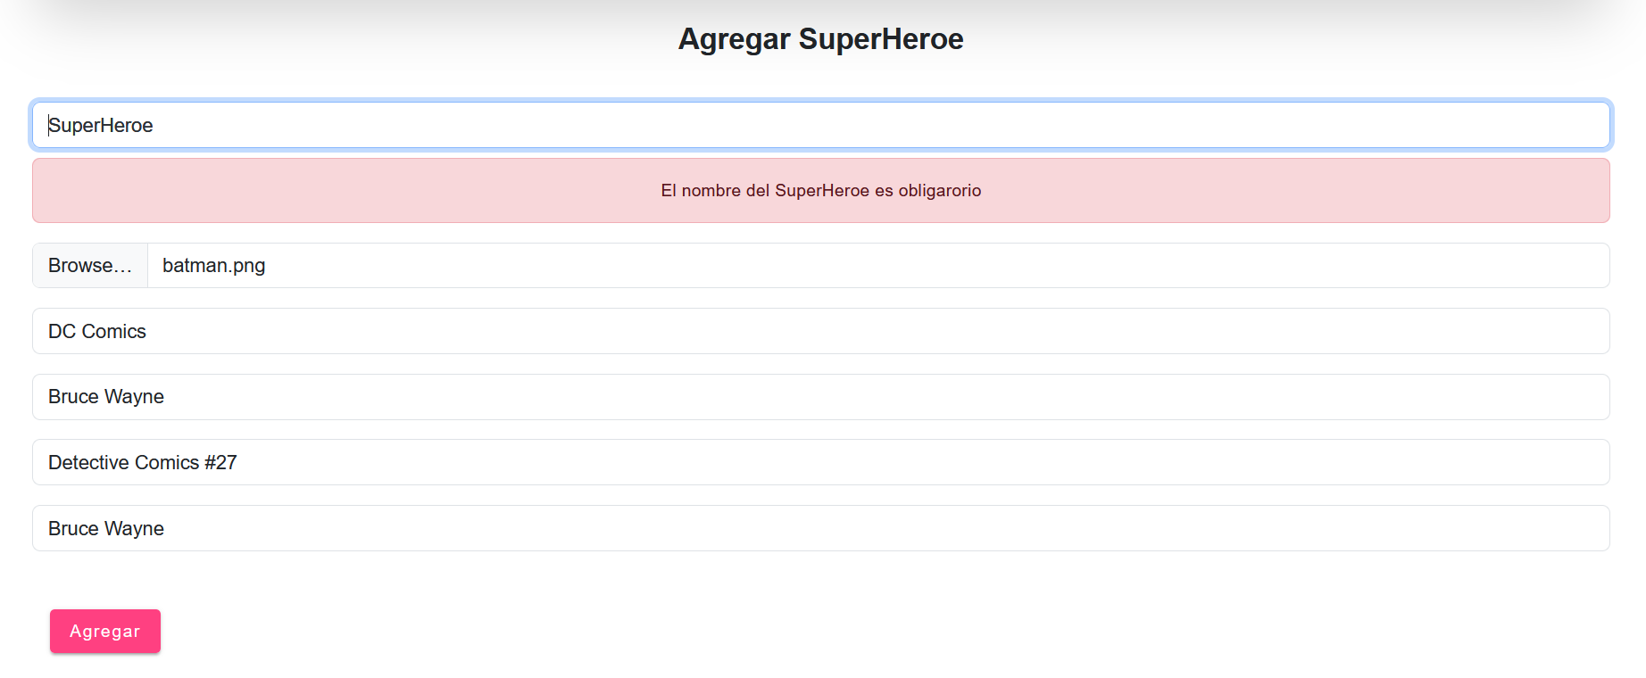
Componente Agregar Super Heroe
Campos validados

Slide 30
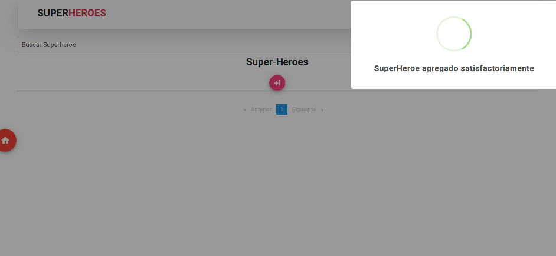
Componente Agregar Super Heroe
Uso de sweetalert2 para alerta

Slide 31
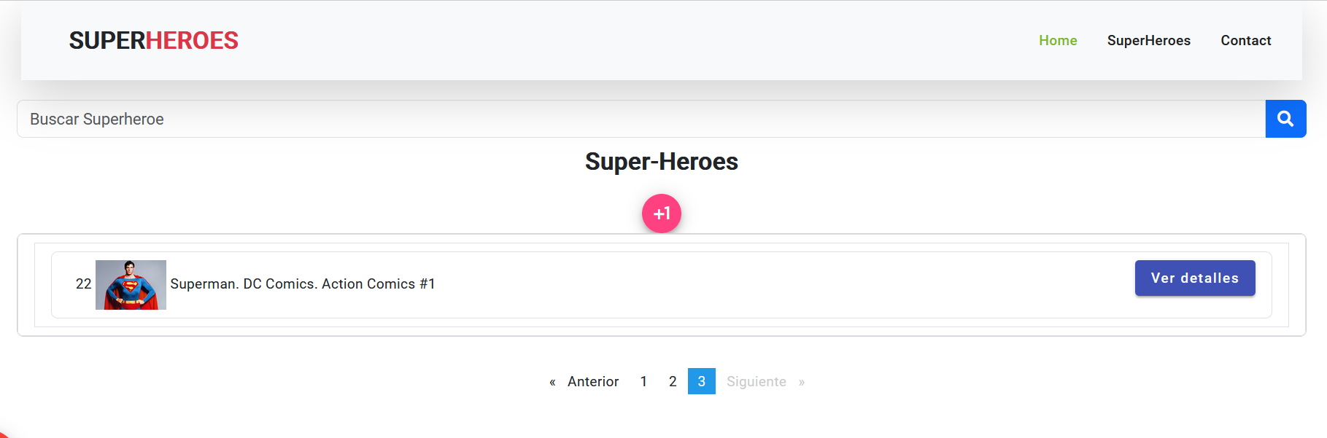
Componente Agregar Super Heroe

Slide 32
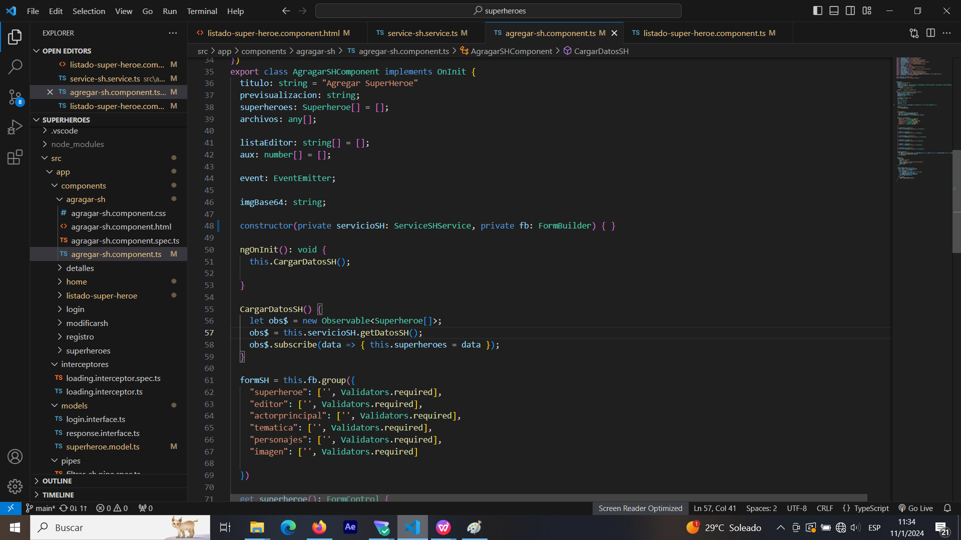
Componente Agregar Super Heroe
agregar-sh.components.ts

Slide 33
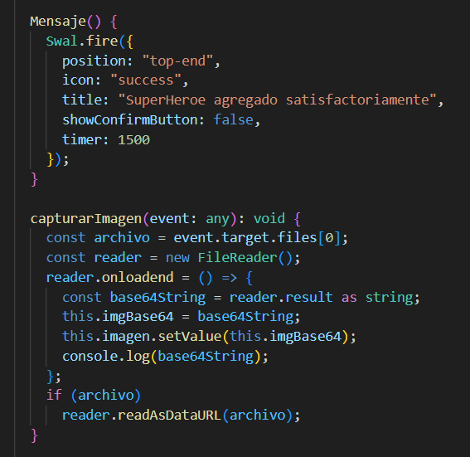
Componente Agregar Super Heroe
agregar-sh.components.ts

Slide 34
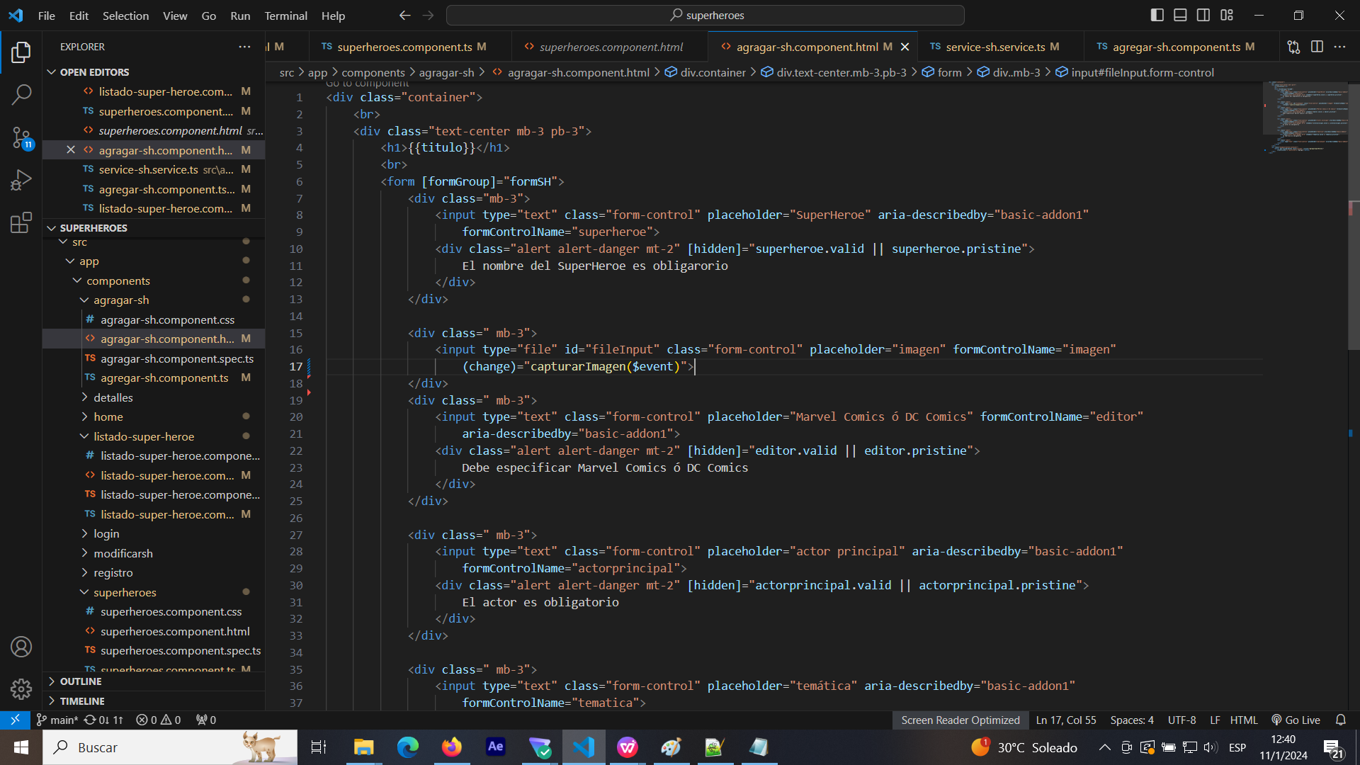
Componente Agregar Super Heroe
agregar-sh.components.html

Slide 35
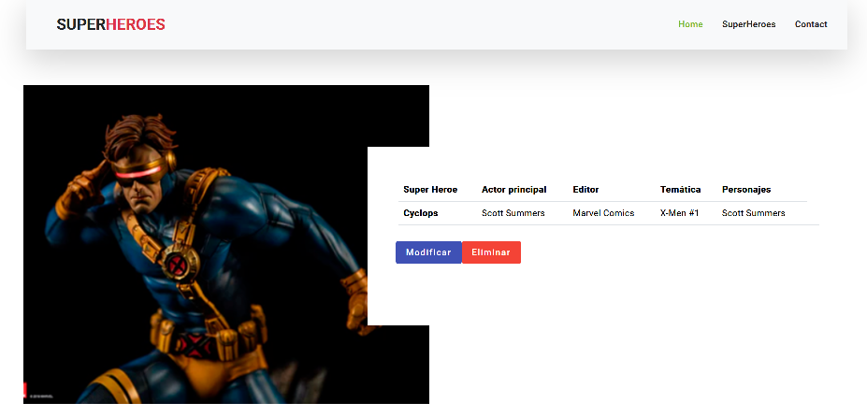
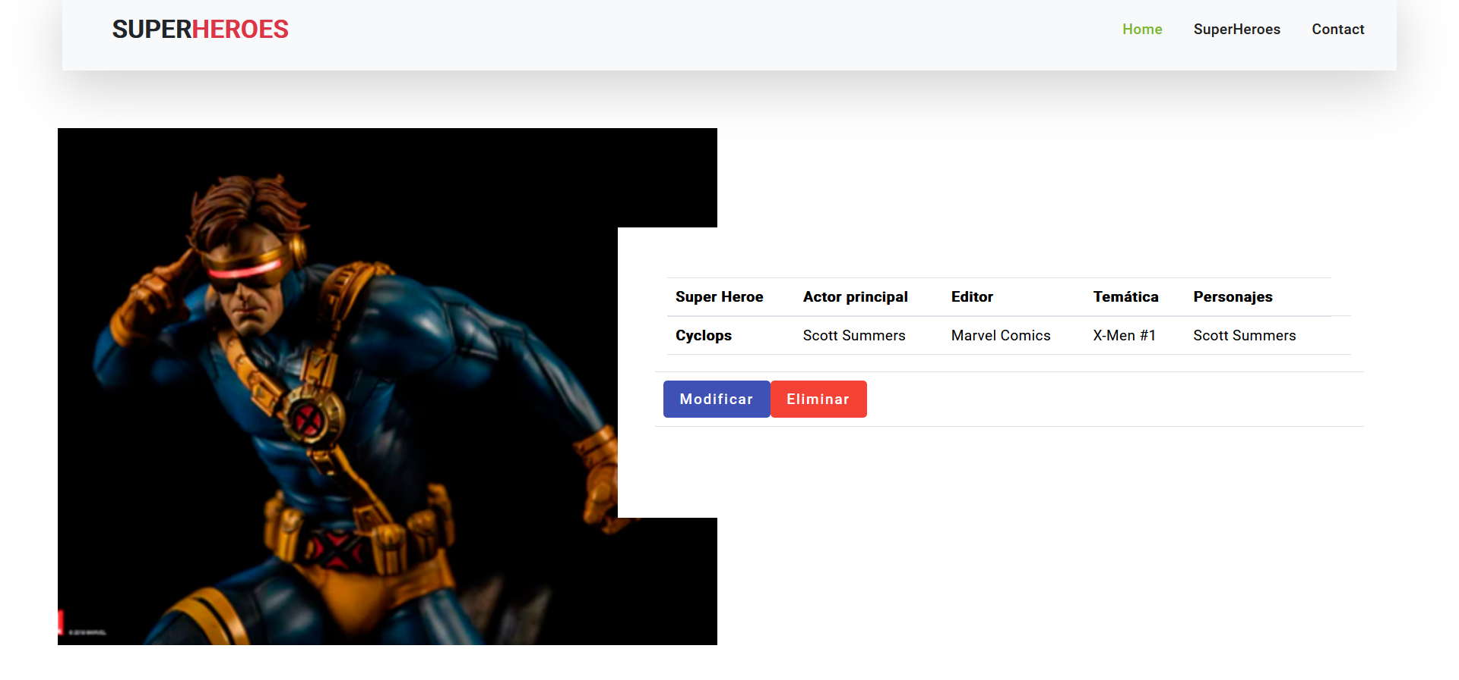
Componente Detalles Super Heroe

Slide 36
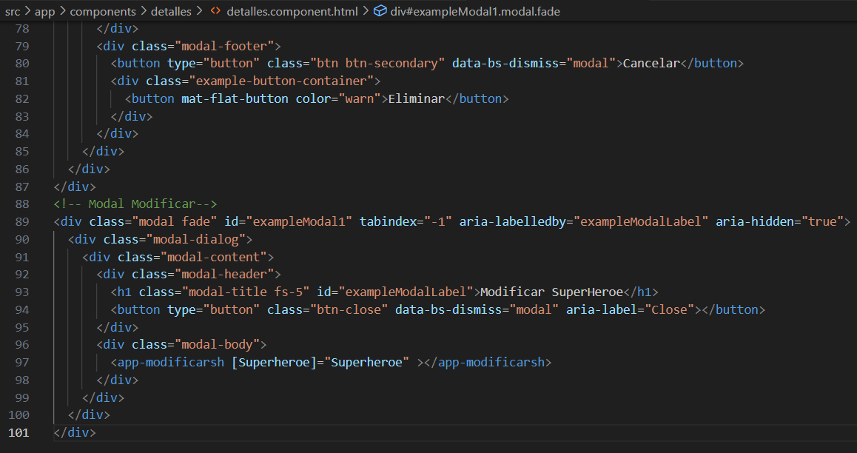
Componente Detalles Super Heroe
detalles.components.html

Slide 37
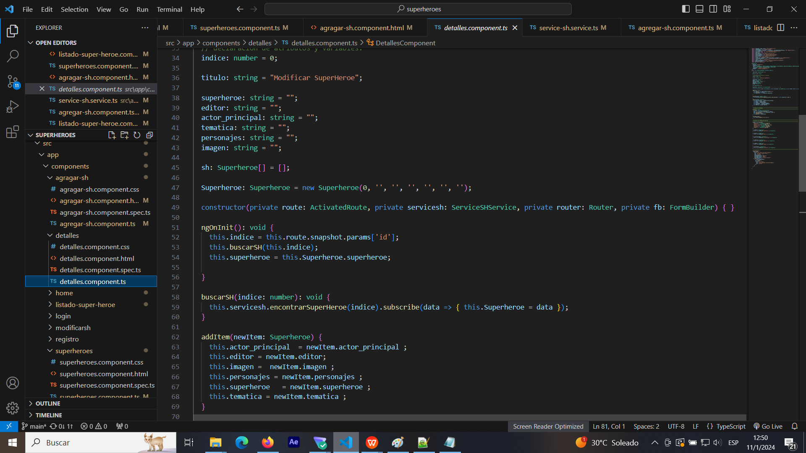
Componente Detalles Super Heroe
detalles.components.ts

Slide 38
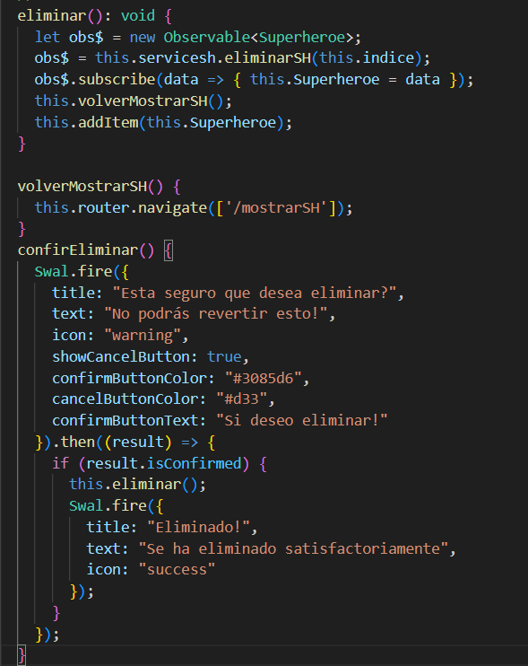
Componente Detalles Super Heroe
detalles.components.ts

Slide 39
Componente Detalles Super Heroe
service-sh.service.ts

Slide 40
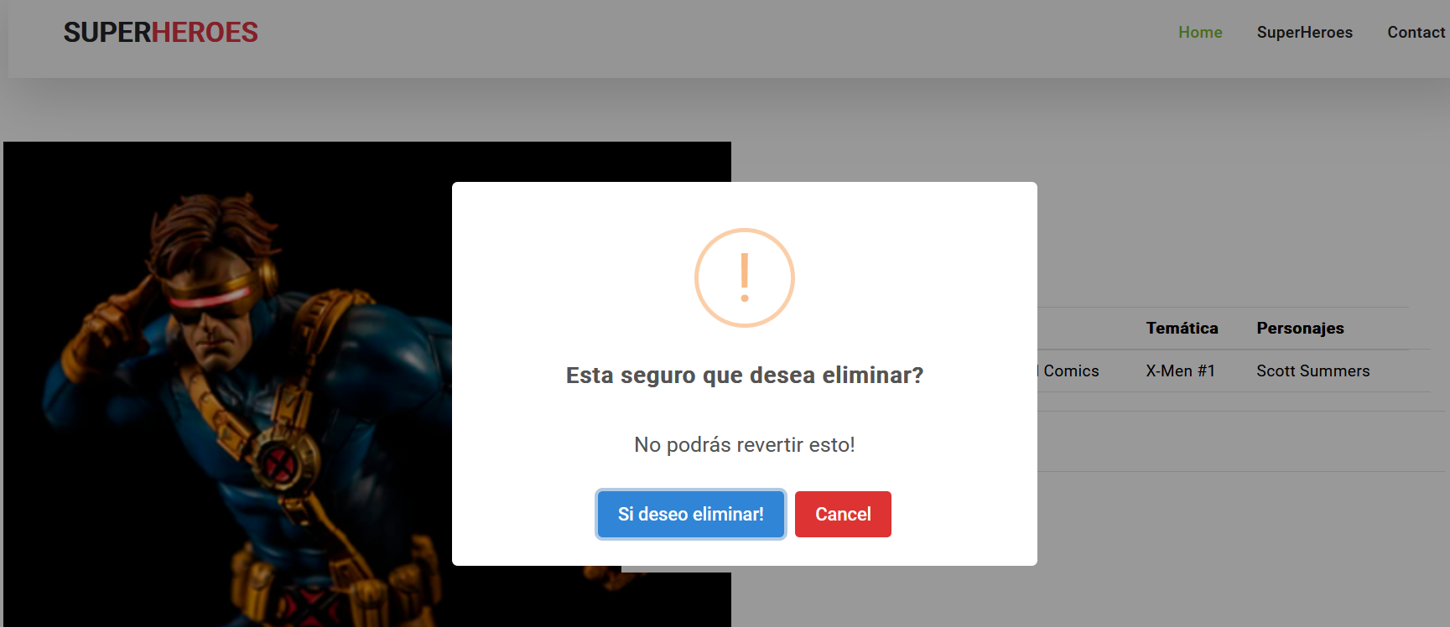
Componente Eliminar Super Heroe

Slide 41
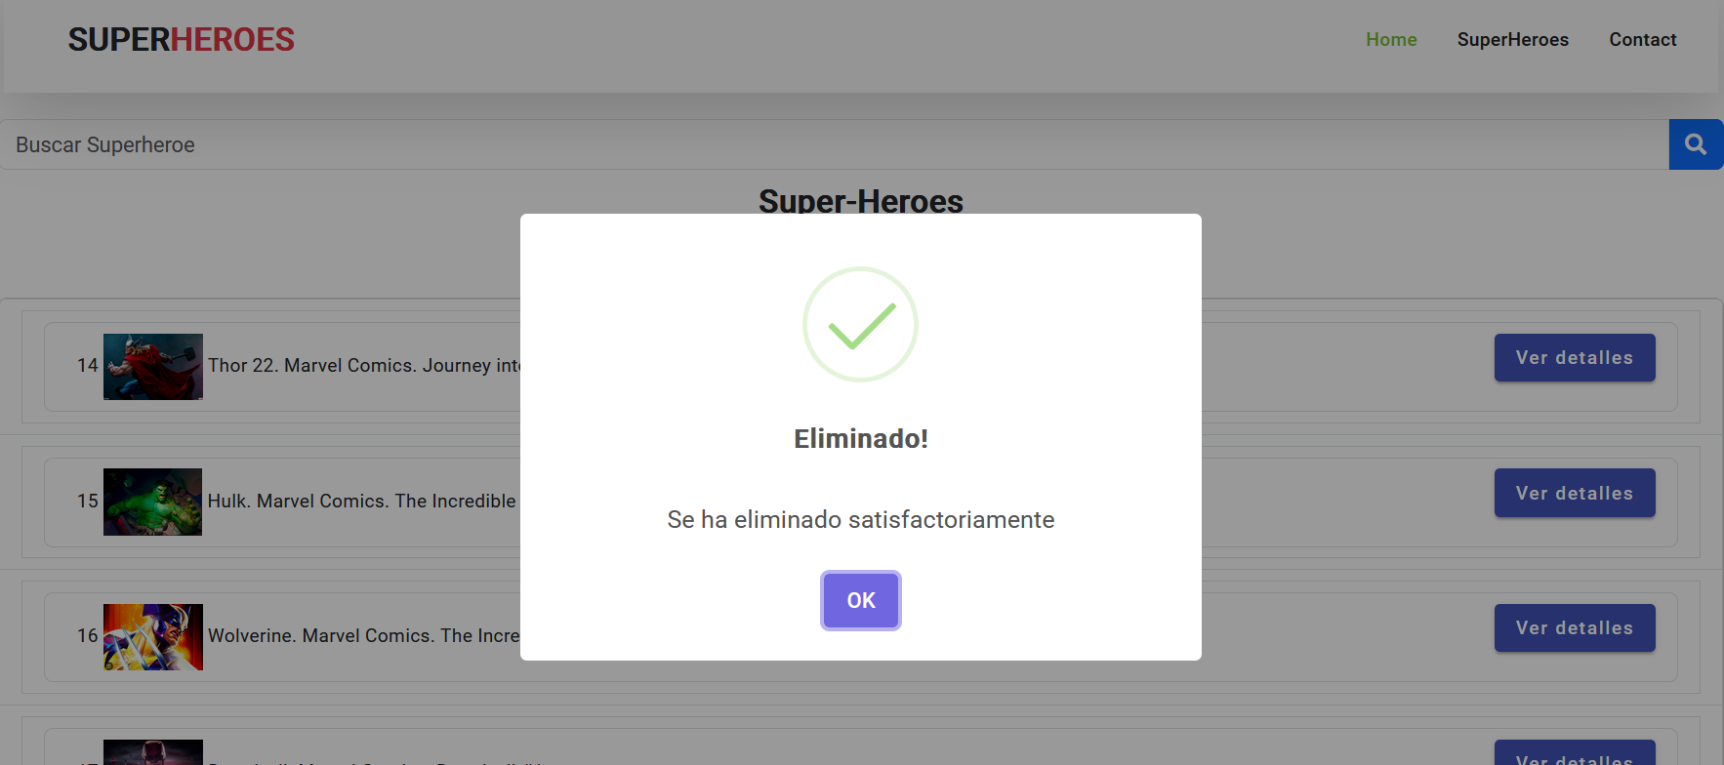
Componente Eliminar Super Heroe

Slide 42
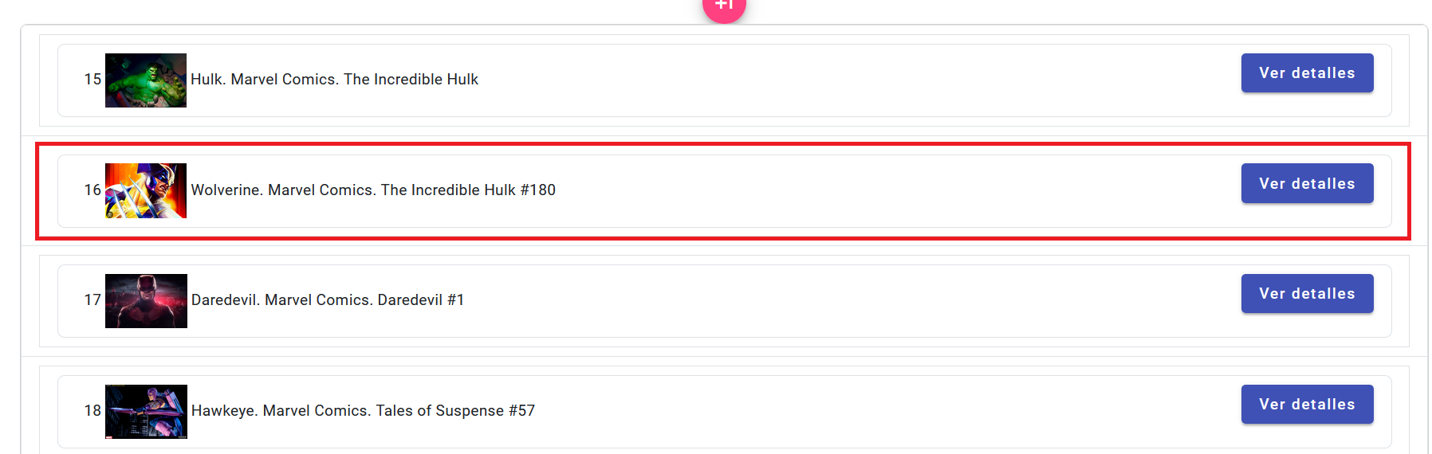
Componente Modificar Super Heroe

Slide 43
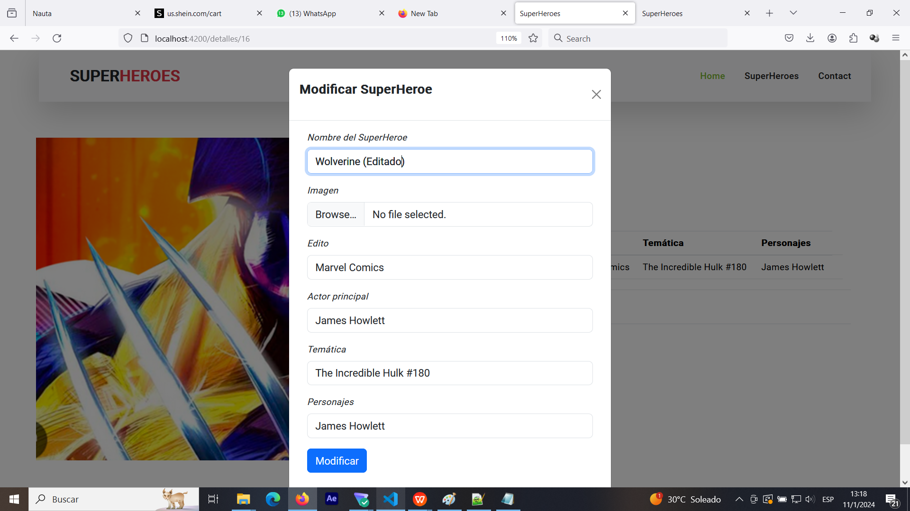
Componente Modificar Super Heroe

Slide 44
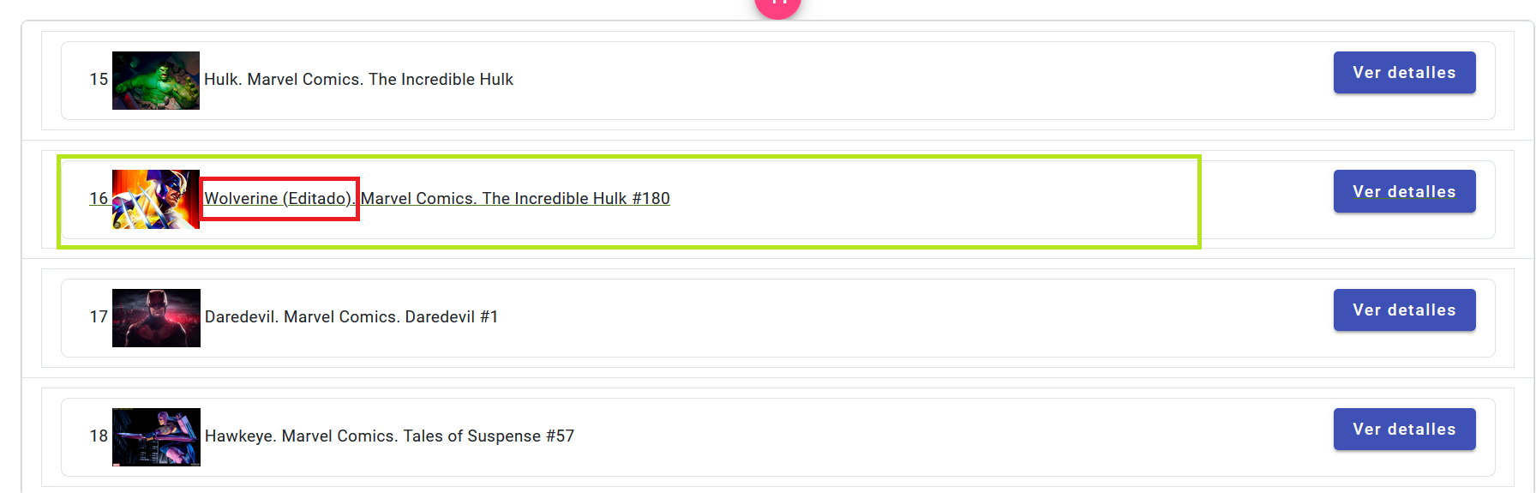
Componente Modificar Super Heroe

Slide 45
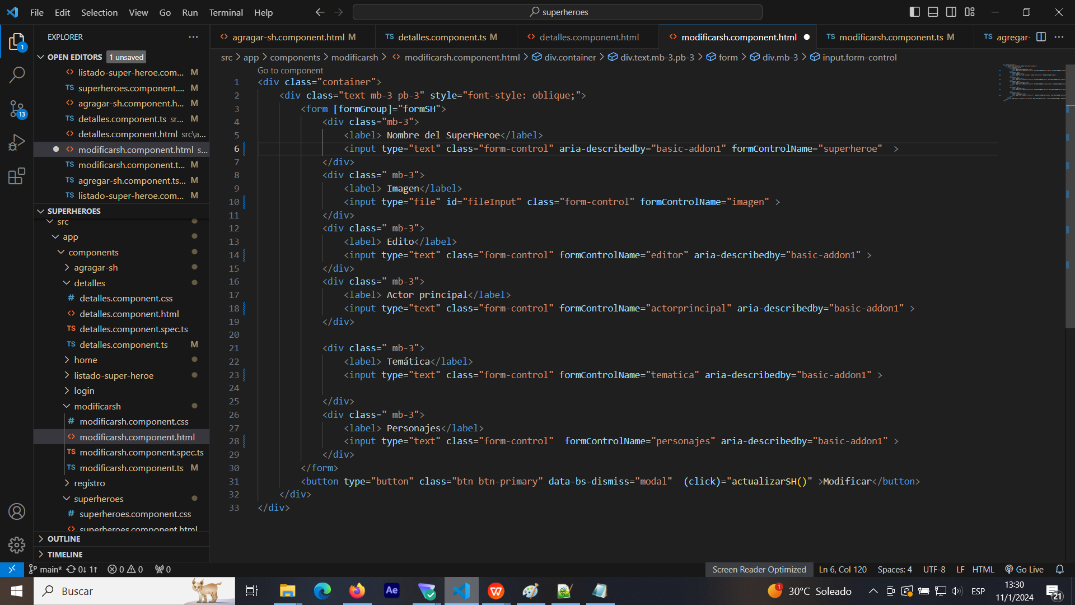
Componente Modificar Super Heroe
modificar-sh.component.html

Slide 46
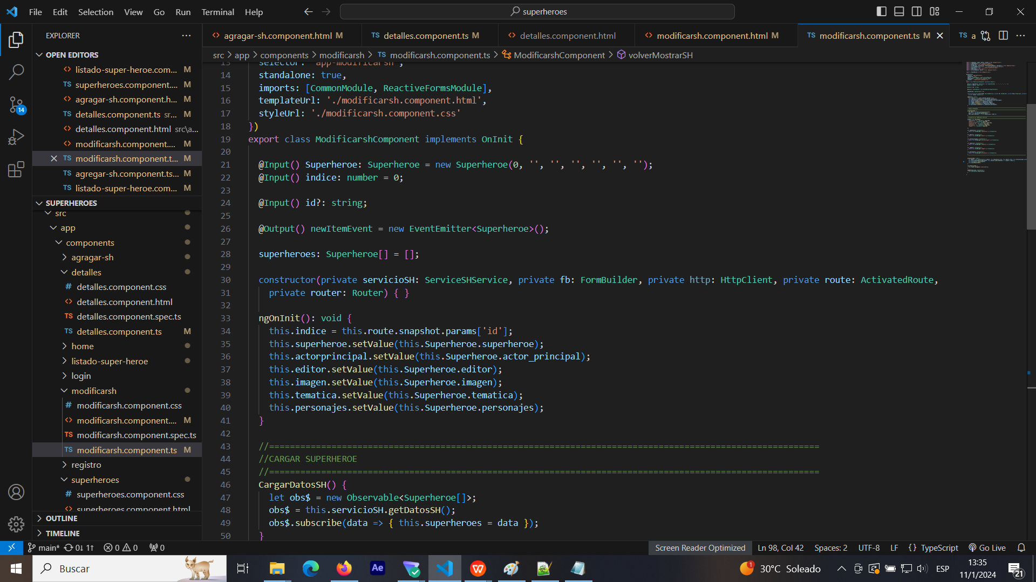
Componente Modificar Super Heroe
modificar-sh.component.ts

Slide 47
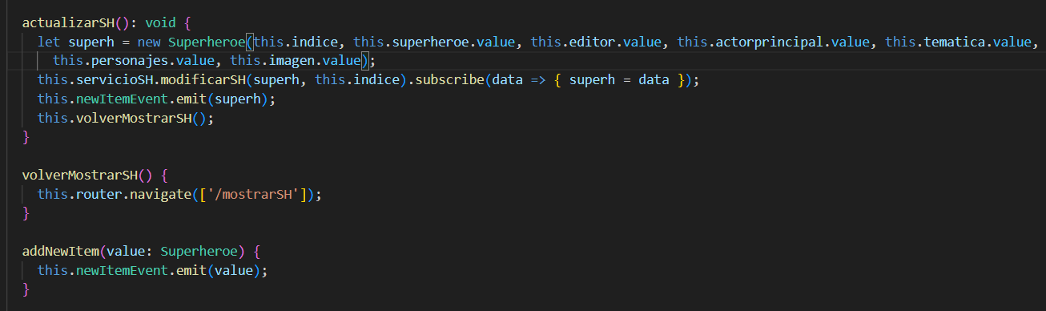
Componente Modificar Super Heroe
modificar-sh.component.ts

Slide 48
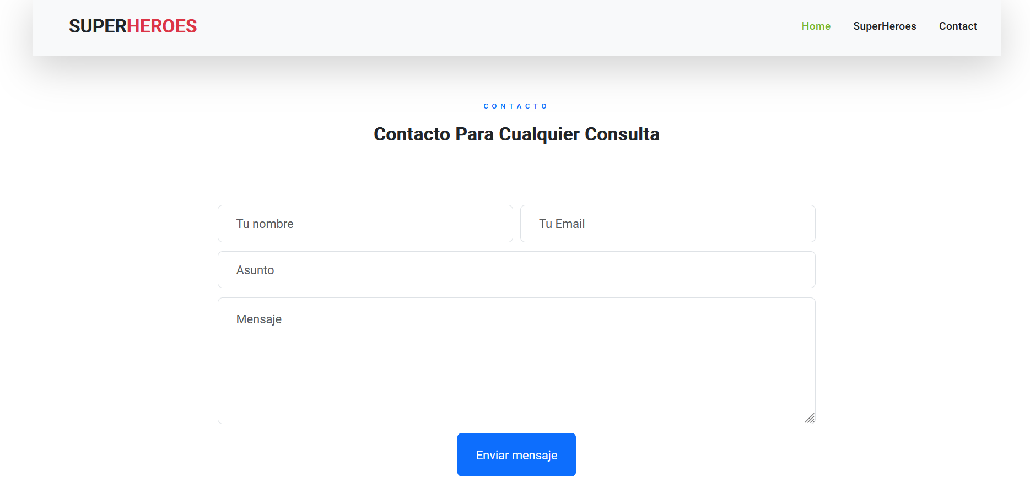
Componente Contacto

Slide 49
WPS
Aplicación en Angular 17
SUPER HEROES
Karem Lorente Pérez
versión 1

